Slide 1
物件導向程式設計
Dungeon Practice 06
Operator

Slide 2
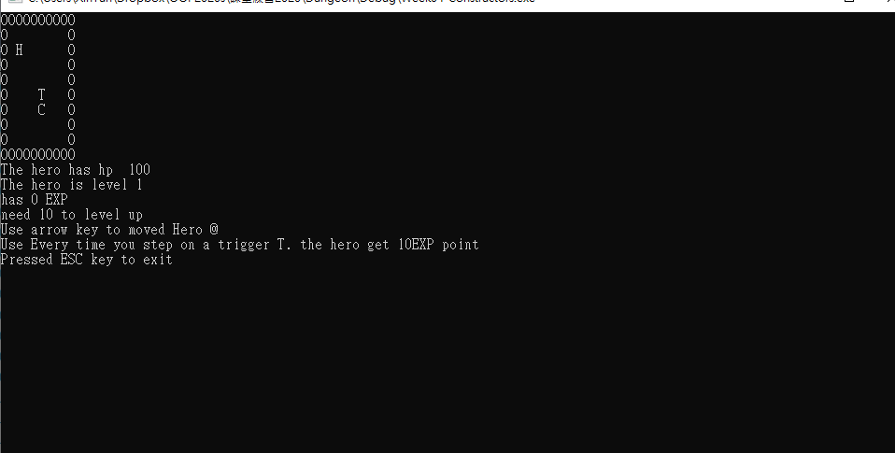
範例結果

Slide 3
評分項目
於Position.h實作Operator Overloading(0.6%)
將Overloading包覆於Hero.h的Move函式(0.2%)
將Overloading直接於移動函式呼叫(0.2%)
呼叫形式請參考Functions.cpp 166~183，需編輯部分為hero.h跟position.h

Slide 4
繳交信息
當天(4/12)可上傳Demo，至派發作業當天1周內皆可以繳交
完成後請將所有Project的資料夾，壓縮成一個.zip檔後上傳到Moodle，壓縮檔名稱為
HW06_學號_姓名.zip (Ex. HW06_B10700000_王小明)
禁止抄襲，若發現抄襲倒扣一分
會因為Coding Style斟酌分數，至少要讓助教們看得懂在寫甚麼！

